Slide 1
REDAÇÃO EXCELENTE
INSTITUTO SANTA LUZIA
PROFESSOR: EDUARDO BELMONTE
DISCIPLINA: REDAÇÃO
3º ANO - E. M.

Slide 2
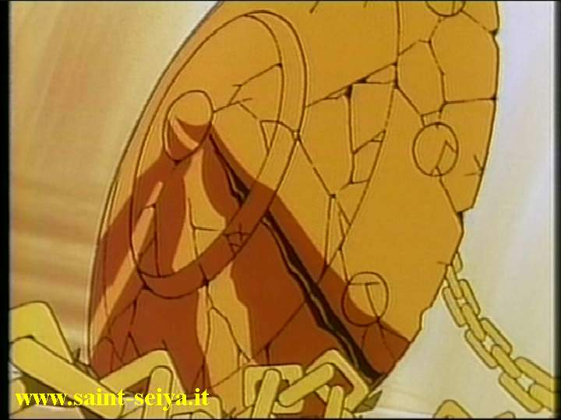
DISSERTATIVO-ARGUMENTATIVO

Slide 3
REPERTÓRIO SOCIOCULTURAL
TEXTUALIDADE: coesão e coerência; recursos estilísticos
TEXTO
Notes:
Argumentação ancorada em fatos e informações que se RELACIONEM ao TEMA PROPOSTO.
Mecanismos linguísticos: instrumentos de coesão (pronominal, lexical, sequencial, elíptica, referencial) e gramática (separação silábica, acentuação, construção sintática, regência, crase, pontuação, ortografia).
Recursos estilísticos: comparação, reiteração, oposição, clareza, etc.
Repertório sociocultural: elemento norteador que distingue o bom texto daquele ancorado no senso comum, isto é, o uso de repertório de argumentação produtivo, ligado às distintas áreas do conhecimento.

Slide 4
SITUAÇÃO-PROBLEMA
DESENVOLVIMENTO DA ARGUMENTAÇÃO A PARTIR DE UM PONTO DE VISTA CENTRAL
CONCLUSÃO E PROPOSTA DE INTERVENÇÃO

Slide 5
PROPOSTA DE TEMA POSSÍVEL:
REFORMA AGRÁRIA EM QUESTÃO NO BRASIL
CONSTRUINDO UM BANCO DE IDEIAS (ESBOÇO)

Slide 6
“é injusto que poucas pessoas sejam donas de terra, enquanto tantos vivem sem nada.”
“de acordo com o Estatuto da Terra, criado em 1945, o Estado tem o dever de garantir o acesso à terra para quem vive e trabalha nela.”
“essa desigualdade é histórica. A política de aquisição da terra na época colonial formou vários latifúndios e, mesmo em 1822, com a independência do Brasil, a demarcação de bens imóveis rurais foi realizada pelo critério da lei do mais forte. As maiores terras ficaram com os mais poderosos, o que se perpetua até os dias atuais.”
“a concentração exagerada de terra não é positiva para o Brasil, pois grande parte dessas áreas é improdutiva, o que impacta a economia.”

Slide 7
PROPOSTA DE INTERVENÇÃO
A reforma agrária precisa começar imediatamente, com a compra de latifúndios improdutivos pelo governo, loteando para famílias que não possuem terras para plantar Esse pode ser um fator importante para impulsionar o crescimento do País.

Slide 8
PROPOSTA DE INTERVENÇÃO
A reforma agrária precisa começar imediatamente, com a compra de latifúndios improdutivos pelo governo, loteando para famílias que não possuem terras para plantar Esse pode ser um fator importante para impulsionar o crescimento do País.
PROPOSTA INSUFICIENTE

Slide 9
PROPOSTA DE INTERVENÇÃO
A reforma agrária precisa começar imediatamente, com a compra de latifúndios improdutivos pelo governo, loteando para famílias que não possuem terras para plantar. Esse pode ser um fator importante para impulsionar o crescimento do País. Nesse sentido, seria necessário também que o poder público auxiliasse inicialmente as pessoas às quais foi concedido esse benefício, desonerando itens advindos da agricultura familiar, por exemplo; pois, dessa maneira, haveria um incentivo à produção e ao comércio no setor e, além disso, garantiria a subsistência de muitos trabalhadores, bem como a possibilidade destes ascenderem econômica e socialmente.
Notes:
CINZA: O QUÊ? (PROPOSTA DE INTERVENÇÃO)
VERMELHO: QUEM? (AGENTE)
ROXO: COMO? (PROCEDIMENTO)
VERDE: PARA QUÊ? PARA QUEM? (OBJETIVO)

Slide 10
INICIANDO O TEXTO
Inicie o texto ressaltando a importância histórica, social e/ou cultural do assunto. Depois, posicione-se sobre a questão abordada no tema da redação.

Slide 11
ARGUMENTANDO
As ideias precisam fluir naturalmente, concatenadas do início ao fim e sobretudo com a tese central.

Slide 12
ARGUMENTANDO
Um trecho do texto NÃO pode contradizer o outro.

Slide 13
ARGUMENTANDO
NÃO pode haver um salto de um assunto para o outro, sem haver uma ligação (estabeleça com destreza as relações de “causa-efeito”).

Slide 14
ARGUMENTANDO
Os argumentos deverão ser plausíveis.

Slide 15
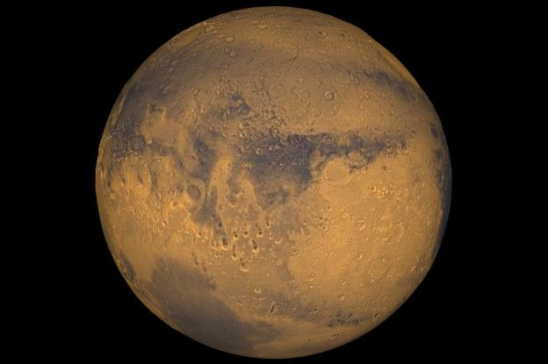
SOLUÇÃO PARA A CRISE HÍDRICA?
Enviar sondas a Marte para buscar água ao nosso planeta.

Slide 16
SOLUÇÃO PARA A CRISE HÍDRICA:
Enviar sondas a Marte para buscar água ao nosso planeta.

Slide 17
CONSTRUÇÃO DA ARGUMENTAÇÃO
por PROGRESSÃO;
por OPOSIÇÃO.

Slide 18
1. Argumentação por PROGRESSÃO
IDEIA 1
IDEIA 2 QUE REFORÇA A IDEIA 1
E assim sucessivamente...
Notes:
Conetivos que ajudam a reforçar argumentos (soma, continuidade):
Além disso; ademais; adicionalmente; ao mesmo tempo; além do mais; além de tudo; a isso, soma-se o fato de; não só..., mas também;
não só..., como também; e; bem como.

Slide 19
2. Argumentação por OPOSIÇÃO
IDEIAS E ARGUMENTOS QUE PASSAM OUTRA VISÃO SOBRE A QUESTÃO – SEM SE CONTRADIZEREM
IDEIAS E ARGUMENTOS SOBRE A QUESTÃO
Notes:
Conetivos que ajudam a contrapor ideias (oposição):
Por outro lado; em contrapartida; apesar disso; ao contrário; senão;
embora; mesmo que; posto que; no entanto; entretanto; contudo; todavia;
mas; porém; etc.

Slide 20
TEXTO COM ESTILÍSTICA
INTRODUÇÃO + TESE
SABE OPOR IDEIAS SEM CONTRADIZER A TESE CENTRAL E/OU UM ARGUMENTO TEXTUAL
SABE REFORÇAR IDEIAS
D1
D2
CONCLUSÃO + INTERVENÇÃO
Notes:
Conetivos que ajudam a concluir ideias:
em síntese; logo; por conseguinte; sendo assim;
dessa forma; assim; portanto; após o exposto; pois (entre vírgulas e após o verbo).

Slide 21
PRÓXIMA AULA:
ANÁLISE DE REDAÇÕES

